Slide 1

L’évaluation de l’autonomie décisionnelle du mineur dans le soin et la recherche scientifique
Guillaume Durand

Slide 2
Introduction

Slide 3
Comment protéger sans exclure ?
Une population « vulnérable » : « en raison de leurs capacités de développement limitées et de leur dépendance à l'égard des adultes pour leur protection » (Knox, Burkhart, 2007)
De la protection de cette population (Code de Nuremberg, 1947) à leur exclusion (recherche)
Dangers de cette exclusion : traitements inappropriés, différences selon les âges (enfant/ado/adulte)…
Caractère illégitime de cette exclusion lorsqu’ils sont capables de participer (≠ Prendre la décision)

Slide 4
Dans les soins
Le respect de l’autonomie du patient est transféré la plupart du temps vers les parents :
2 raisons majeures :
D’un point de vue juridique, le mineur n’est pas reconnu comme autonome.
Plus le patient est jeune, moins on le considère comme mature et compétent.

Slide 5
Des recommandations qui insistent sur la « voix du patient »
Dès 1994, les recommandations de l’Académie américaine de pédiatrie soulignent l’importance des « valeurs et des choix » de « l’enfant » dans la prise de décision concernant une LATA ou une poursuite des traitements.
Loi 4 mars 2002 (art. L1111-4 CSP) : « Le consentement du mineur (…) doit être systématiquement recherché s'il est apte à exprimer sa volonté et à participer à la décision.»

Slide 6
Dans la recherche scientifique : consentement / assentiment
Déclaration d’Helsinki (2013)
28. Lorsque la recherche implique une personne incapable de donner un consentement éclairé, le médecin doit solliciter le consentement éclairé de son représentant légal. (…)
29. Lorsqu’une personne considérée comme incapable de donner un consentement éclairé est en mesure de donner son assentiment concernant sa participation à la recherche, le médecin doit solliciter cet assentiment en complément du consentement de son représentant légal. Le refus de la personne pouvant potentiellement être impliquée dans la recherche devrait être respecté.

Slide 7
Dans la recherche
Code de la santé publique, Article L1121-7
« Les mineurs peuvent être sollicités pour se prêter à des recherches (…) seulement si des recherches d'une efficacité comparable ne peuvent être effectuées sur des personnes majeures et dans les conditions suivantes :
-soit l'importance du bénéfice escompté pour ces personnes est de nature à justifier le risque prévisible encouru ;
-soit ces recherches se justifient au regard du bénéfice escompté pour d'autres mineurs. Dans ce cas, les risques prévisibles et les contraintes que comporte la recherche doivent présenter un caractère minimal. »

Slide 8
Dans la recherche
Code de la santé publique
Article L1122-2
« (…)
Ils sont consultés dans la mesure où leur état le permet. Leur adhésion personnelle en vue de leur participation à la recherche impliquant la personne humaine est recherchée. En toute hypothèse, il ne peut être passé outre à leur refus ou à la révocation de leur acceptation. (…)
Lorsqu'une recherche impliquant la personne humaine est effectuée sur un mineur non émancipé, le consentement, lorsqu'il est requis, est donné par les titulaires de l'exercice de l'autorité parentale.»

Slide 9
Evaluer l’autonomie décisionnelle du mineur, un problème et un enjeu fondamental
Déterminer si la volonté humaine est libre = vieille question philosophique
Outils qui permettent d’évaluer cette autonomie ? Critères ?
Un mineur peut-il être considéré comme suffisamment autonome pour participer à une décision ? A partir de quel âge doit-on chercher son consentement ? Son assentiment ? Variable / individus ? Variable /complexité de la décision ?
Si le développement de l’autonomie = processus continu et variable, l’idée de « seuil » (18 ans) est arbitraire et illusoire… Mais un nourrisson n’est pas capable de consentir à un TT…
L’autonomie du mineur n’exclut pas la recherche du consentement parental : ce dernier est-il toujours requis (ex. des ados) ?

Slide 10
Méthode
Définition de l’autonomie décisionnelle (B&C, 2019…Durand, 2023)
La dimension de l’intelligibilité : compréhension, raisonnement, etc.
2) La dimension de la liberté : absence de contrainte, alternativisme
Littérature : quels outils pr évaluer ces 2 dimensions ?

Slide 11
Premiers résultats

Slide 12
1. Différencier le consentement de l’assentiment
Consentement, donner un accord libre et éclairé, suppose un ensemble de capacités intellectuelles:
« Quelqu’un donne son consentement éclairé à une intervention si (et peut-être seulement si) cette personne est capable d’agir, reçoit une révélation sous forme de compte-rendu minutieux, comprend ce compte-rendu, agit volontairement et consent à cette intervention » (Beauchamp, Childress, 2008)

Slide 13
1. Distinguer consentement/assentiment…et refus/opposition
Assentiment = non-opposition, voire accord immédiat, spontané
« Solliciter l’expression de la volonté du patient pour accepter les soins proposés. » (Commitee on Bioethics, Pediatrics, 1995)
Refus (réflexivité, etc.) ≠ Opposition (plus spontanée)
Mais à partir de quel âge est-on capable de consentir ? Quels sont les critères ?

Slide 14
2. L’évaluation de la capacité à consentir (traitement, recherche)

Slide 15
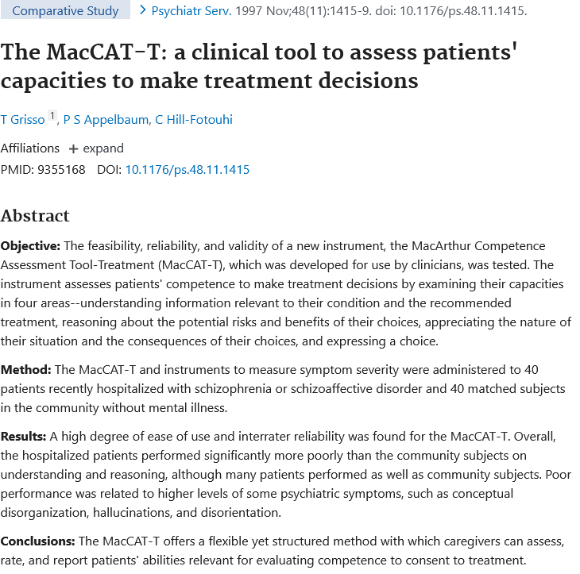
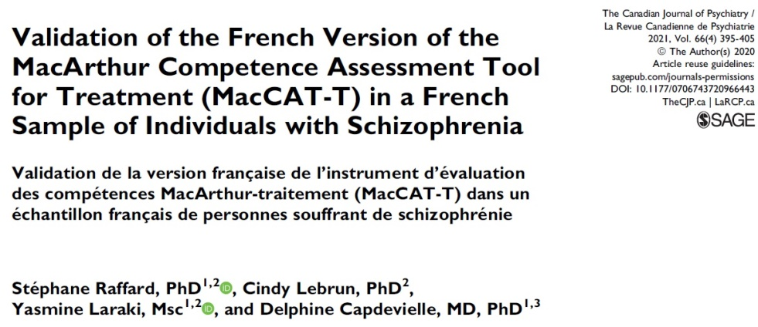
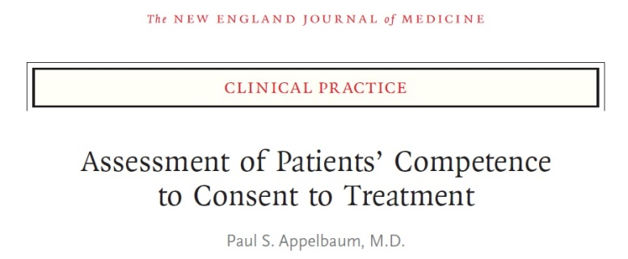
« MacArthur Competence Assessment Tool for Clinical Research » (MacCAT-R) et MacCAT for Treatment (MacCAT-T) (Grisso, Appelbaum, 1988, etc.)
1) La capacité à communiquer un choix
2) La capacité à comprendre l’information pertinente (traitement, recherche)
3) La capacité à apprécier la situation et ses conséquences
4) La capacité à raisonner sur les différentes options thérapeutiques.

Slide 16
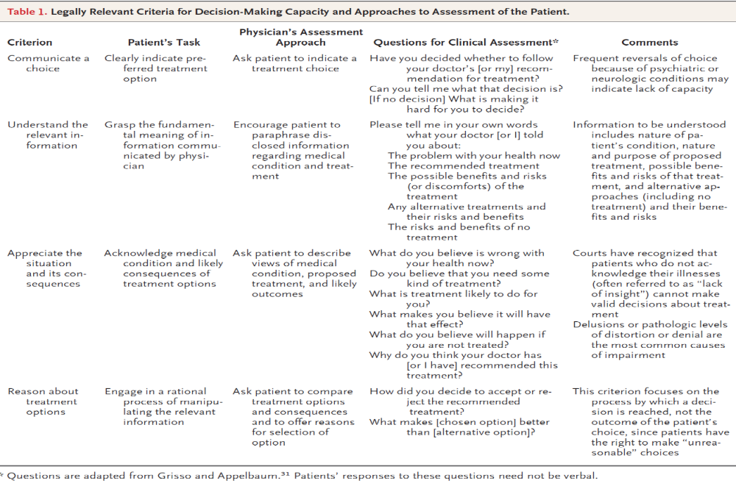
« Assessment of patient’s competence to consent to treatment », P. Appelbaum, 2007

Slide 17
MacCAT-T validé en français (Rafard, 2021)
« Pour conclure sur la compétence d'un patient, les informations fournies par le MacCAT-T doivent être considérées avec les autres informations disponibles. On doit ainsi tenir compte de l'évaluation diagnostique du patient, de l'examen des ses fonctions cognitives, tout autant que des circonstances sociales et médicales dans lesquelles la décision doit être prise. »
« Le processus de passation comprend trois phases :
- phase de préparation, pendant laquelle le clinicien récupère et organise l'information sur le patient et les traitements (qu'il note sur le formulaire), afin de préparer la délivrance de l'information.
- phase d'entretien.
phase de cotation des performances du patient aux différentes questions de l'évaluateur. »
« La procédure d’entretien du MacCAT-T combine la délivrance de l’information nécessaire au consentement informé ainsi que l’évaluation des aptitudes du patient à comprendre l’information et à prendre des décisions concernant le traitement »

Slide 18
Entretien – Compréhension du trouble
« Compréhension du trouble
1. exposez : (…) exposez le trouble et ses éléments. Demandez s’il y a des questions et répondez-y si nécessaire.
2. interrogez : dites au patient que vous voulez vous assurer qu’il a bien compris ce que vous avez exposé. Demandez au patient de vous décrire sa compréhension de l’information – comment le trouble se nomme, quels problèmes pose-t-il, que se passerait-il en l’absence de traitement, etc. (…) 3. sondez : quand les descriptions du patient omettent des informations sur un ou des éléments importants, utilisez une relance sur ce qu’il se rappelle et comprend sur cette partie de l’information délivrée. (…)
4. exposez à nouveau et réinterrogez : pour chaque élément important d’information que le patient (a) n’a pas décrit après Interrogez et Sondez ou (b) n’a pas décrit correctement, expliquez ces éléments au patient à nouveau, et interrogez à nouveau la compréhension que le patient a de ces éléments. »

Slide 19
MacCAT-T (appréciation du TT)
« Quand on explore les croyances du patient, il faut prêter attention au fait que :
La reconnaissance ou la non reconnaissance de la valeur potentielle d’un traitement peut être établie par le patient sur la base d’idées délirantes, bizarres ou illogiques.
La non reconnaissance de la valeur potentielle d’un traitement peut être fondée sur une expérience passée menant logiquement à la présomption que le traitement est de peu de bénéfice (par exemple, le patient a pu recevoir dans le passé ce traitement sans bénéfice significatif).
La non reconnaissance peut être fondée sur des croyances habituellement entretenues dans certains groupes culturels ou religieux auxquels le patient est associé, et dans ce contexte social ces croyances peuvent n’être ni illogiques, ni bizarres ou délirantes. »

Slide 20
Méthode de cotation
De 0 à 2
Par exemple, expression d’un choix :
« Cotation 2 – le patient fait un choix, ou exprime le désir qu’un professionnel ou une autre personne responsable (par exemple, un proche) fasse le choix.
Cotation 1 – le patient fait deux ou trois choix, semble ambivalent.
Cotation 0 – le patient ne fait pas de choix. »

Slide 21
Interprétation
« le MacCAT-T ne fournit pas de scores traduisant directement une incompétence ou une compétence légales. Les patients dont les cotations MacCAT-T sont dans la « moyenne » ou au-delà pour les quatre aptitudes MacCAT-T ont très probablement des aptitudes décisionnelles suffisantes pour un jugement de compétence à prendre la plupart des décisions de traitement. En contraste, seules de très faibles cotations MacCAT-T suggèrent la possibilité d’une incompétence à la prise de décision de traitement. »
« Les cotations faibles seules fournissent rarement une base adéquate au jugement final de compétence. (…) ces cotations elles-mêmes doivent être interprétées cliniquement, afin de décrire la signification des performances du patient au MacCAT-T. Cela requiert l’utilisation des observations cliniques issues des évaluations diagnostiques, des examens de l’état mental, et de l’histoire psychiatrique et psychosociale, tout comme de considérer les tâches de prise de décision auxquelles le patient est confronté. »

Slide 22
MacCAT-R : une étude de 2014
“Accuracy of the MacArthur Competence Assessment Tool for Clinical Research (MacCAT-CR) for Measuring Children’s Competence to Consent to Clinical Research”
Hein and all., JAMA Pediatr. 2014
Population : children and adolescents aged 6 to 18 years, allergology, gastroenterology, oncology, ophthalmology, and pulmonology from January 1, 2012, through January 1, 2014. Participants were eligible for clinical research studies, including observational studies and randomized clinical trials.
Age was a good predictor of competence on the MacCAT-CR
In children younger than 9.6 years, competence was unlikely (sensitivity, 90%); in those older than 11.2 years, competence was probable (specificity, 90%). The optimal cutoff age was 10.4 years (sensitivity, 81%; specificity, 84%). [stade des operations formelles, Piaget]
CONCLUSIONS AND RELEVANCE In children aged 9.6 to 11.2 years, consent may be justified when competence can be demonstrated in individual cases by the MacCAT-CR.
Académie américaine de pédiatrie (1995) soutenait un âge-limite de 7 ans pour la competence à la participation à la recherche (Knox, Burkhart, 2007).

Slide 23
2. L’évaluation de la liberté
Dépendance à ses parents : recherche sur des patients (entre 8 et 22 ans) diabétiques montrent une confiance ++ / parents et soignants (Broome & Richards, 2003).
Le mineur est-il questionné avant ses parents ? Connait-il l’avis de ses parents ? Impact d’un divorce, d’une séparation ou instabilité avec avis divergents ? (Knox, Burkhart, 2007).
Le contexte de l’adolescence…+ de 14 ans : même compétence que les adultes ? (American Academy of Pediatrics, 1995). Respect de leur intimité
Le MacCat-T : la capacité à exprimer un choix, l’appréciation des troubles peuvent aussi fournir des indications sur d’éventuelles contraintes sur la décision

Slide 24
Etudes dans le soin pubmed : « maccat-t, minors, children » 4 ou 5 études…
Vrouenraets LJJJ, de Vries ALC, de Vries MC, van der Miesen AIR, Hein IM. Assessing Medical Decision-Making Competence in Transgender Youth. Pediatrics. 2021 Dec 1;148(6)
Turrell SL, Peterson-Badali M, Katzman DK. Consent to treatment in adolescents with anorexia nervosa. Int J Eat Disord. 2011 Dec;44(8):703-7.
Hein IM, Troost PW, Lindeboom R, Christiaans I, Grisso T, van Goudoever JB, Lindauer RJ. Feasibility of an Assessment Tool for Children's Competence to Consent to Predictive Genetic Testing: a Pilot Study. J Genet Couns. 2015 Dec;24(6):971-7.
Mandarelli G, Sabatello U, Lapponi E, Pace G, Ferrara M, Ferracuti S. Treatment Decision-Making Capacity in Children and Adolescents Hospitalized for an Acute Mental Disorder: The Role of Cognitive Functioning and Psychiatric Symptoms. J Child Adolesc Psychopharmacol. 2017 Jun;27(5):462-465.

Slide 25
Perspectives et conclusion
Une étude française sur le MCT en pédiatrie ? Dans quel.s contexte.s particulier.s ? Refus de traitement ?
Quelle.s adaptation.s du MCT ?
- Recherche scientifique : ECR, placebo, etc.
- L’utilisation du MCT en consultation d’éthique clinique

Slide 26
Bibliographie
Altavilla A, Manfredi C, Baiardi P, Dehlinger-Kremer M, Galletti P, Pozuelo AA, Chaplin J, Ceci A. Impact of the new european paediatric regulatory framework on ethics committees: overview and perspectives. Acta Paediatr. 2012 Jan;101(1):e27-32. Knox CA, Burkhart PV. Issues related to children participating in clinical research. J Pediatr Nurs. 2007 Aug;22(4):310-8. doi: 10.1016/j.pedn.2007.02.004. PMID: 17645958.
Appelbaum PS. Clinical practice. Assessment of patients' competence to consent to treatment. N Engl J Med. 2007 Nov 1;357(18):1834-40.
Appelbaum PS, Grisso T. The MacArthur Competence Assessment Tool for Clinical Research (MacCAT-CR). Sarasota, FL: Professional Resource Press; 2001.
Durand G., La médecine des désirs, Paris, Vrin, 2023.
DURAND G. and al., “Experiences of parents and caregivers in pediatric intensive care units: A qualitative study”, Archives de Pédiatrie, Vol 29 - N° 8, p. 554-559, nov. 2022.
Durand G., « Évaluer l’autonomie du patient : le médecin à l’épreuve de la métaphysique », Journal International de Bioéthique et d'éthique des sciences, 2019, vol. 30, n°2, p. 169-180.
Grisso T, Appelbaum PS, Hill-Fotouhi C. The MacCAT-T: a clinical tool to assess patients' capacities to make treatment decisions. Psychiatr Serv. 1997 Nov;48(11):1415-9.
Grisso T, Vierling L. Minors' consent to treatment: a developmental perspective. Prof Psychol. 1978 Aug;9(3):412-27. PMID: 11662545.
Hein, I.M., Troost, P.W., Lindeboom, R. et al. Assessing children’s competence to consent in research by a standardized tool: a validity study. BMC Pediatr 12, 156 (2012).
Hein IM, Troost PW, Lindeboom R, Benninga MA, Zwaan CM, van Goudoever JB, Lindauer RJ. Accuracy of the MacArthur competence assessment tool for clinical research (MacCAT-CR) for measuring children's competence to consent to clinical research. JAMA Pediatr. 2014 Dec;168(12):1147-53.

Slide 27
Bibliographie
Hein IM, Troost PW, Lindeboom R, Christiaans I, Grisso T, van Goudoever JB, Lindauer RJ. Feasibility of an Assessment Tool for Children's Competence to Consent to Predictive Genetic Testing: a Pilot Study. J Genet Couns. 2015 Dec;24(6):971-7.
Informed consent, parental permission, and assent in pediatric practice. Committee on Bioethics, American Academy of Pediatrics. Pediatrics. 1995 Feb;95(2):314-7. PMID: 7838658.
Mandarelli G, Sabatello U, Lapponi E, Pace G, Ferrara M, Ferracuti S. Treatment Decision-Making Capacity in Children and Adolescents Hospitalized for an Acute Mental Disorder: The Role of Cognitive Functioning and Psychiatric Symptoms. J Child Adolesc Psychopharmacol. 2017 Jun;27(5):462-465. doi: 10.1089/cap.2016.0092. Epub 2016 Dec 9. PMID: 27935747; PMCID: PMC5510045.
Raffard S, Lebrun C, Laraki Y, Capdevielle D. Validation of the French Version of the MacArthur
Competence Assessment Tool for Treatment (MacCAT-T) in a French Sample of Individuals with Schizophrenia: Validation de la version française de l'instrument d'évaluation des compétences MacArthur-traitement (MacCAT-T) dans un échantillon français de personnes souffrant de schizophrénie. Can J Psychiatry. 2021 Apr;66(4):395-405.
Turrell SL, Peterson-Badali M, Katzman DK. Consent to treatment in adolescents with anorexia nervosa. Int J Eat Disord. 2011 Dec;44(8):703-7.
Vrouenraets LJJJ, de Vries ALC, de Vries MC, van der Miesen AIR, Hein IM. Assessing Medical Decision-Making Competence in Transgender Youth. Pediatrics. 2021 Dec 1;148(6):e2020049643. doi: 10.1542/peds.2020-049643. PMID: 34850191.

Slide 28



Merci de votre attention !

